Slide 1
Донгак Оюмаа Сазанмыйевна – учитель математики, высшей категориии, МБОУ «СОШ № 2 имени Народного учителя СССР А.А.Алдын-оол» города кызыла Республики Тыва.
ПРОСТЫЕ МЕХАНИЗМЫ

Slide 2
В августе 2022 года была на курсах повышения учителей математики в городе Новосибирске, посетила в музее выездную выставку Леонардо да Винчи простых механизмов. Мне очень понравилась эта выставка. Сделала фотографии этих механизмов ХV и XVI веков. Предоставляю вашему вниманию.

Slide 3
Леонардо да Винчи
Леонардо ди сер Пьеро да Винчи – Великий итальянский художник (скульптор, архитектор, живописец) и ученым (анатом, математик, физик, естествоиспытатель), яркий представитель типа «универсальный человек», идеал итальянского Ренессанса. Его называли чародеем, служителем дьявола, итальянским Фаустоми божественным духом. Являлся основателем Высокого Возрождения.

Slide 4
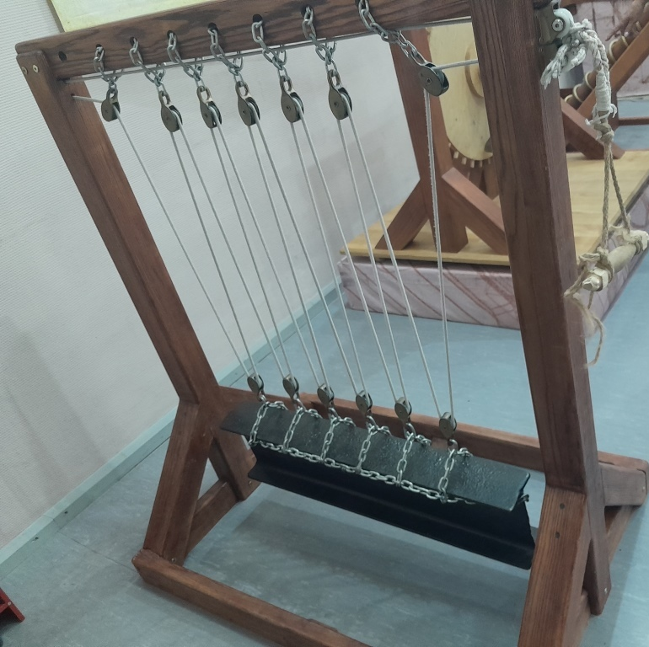
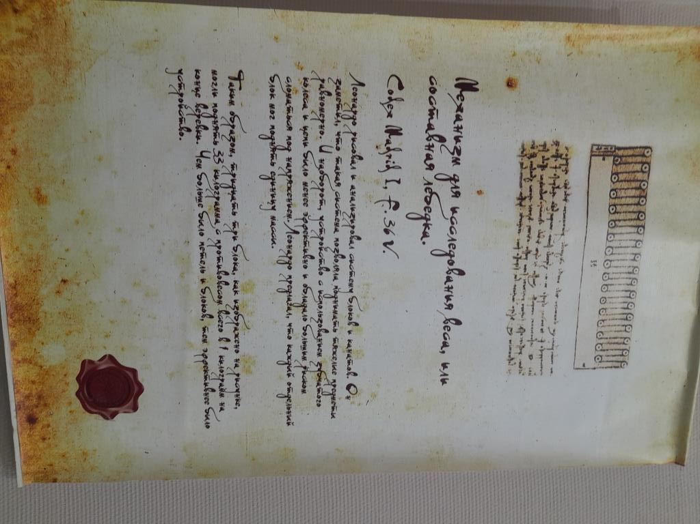
Механизм исследования веса или составная лебедка

Slide 5
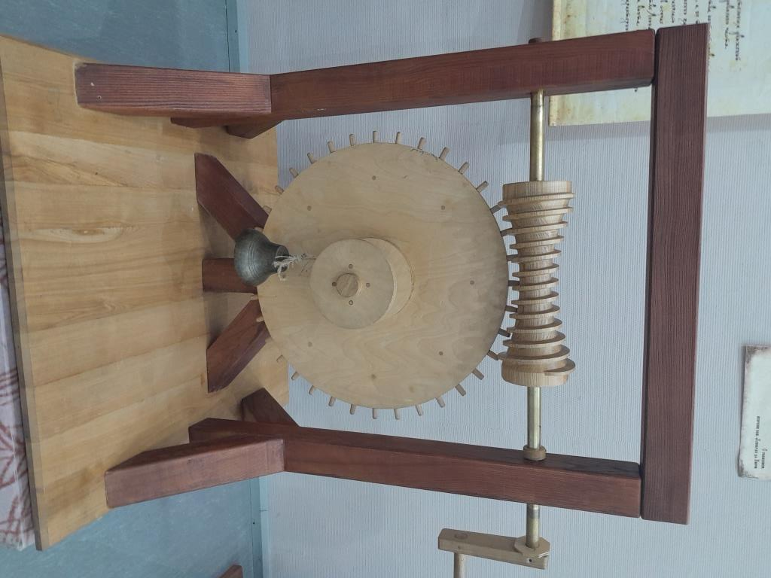
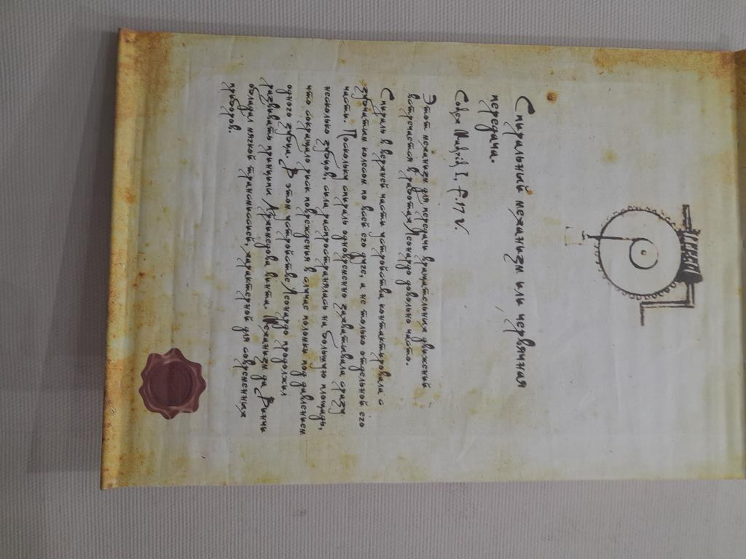
Спиральный механизм или червячная передача

Slide 6
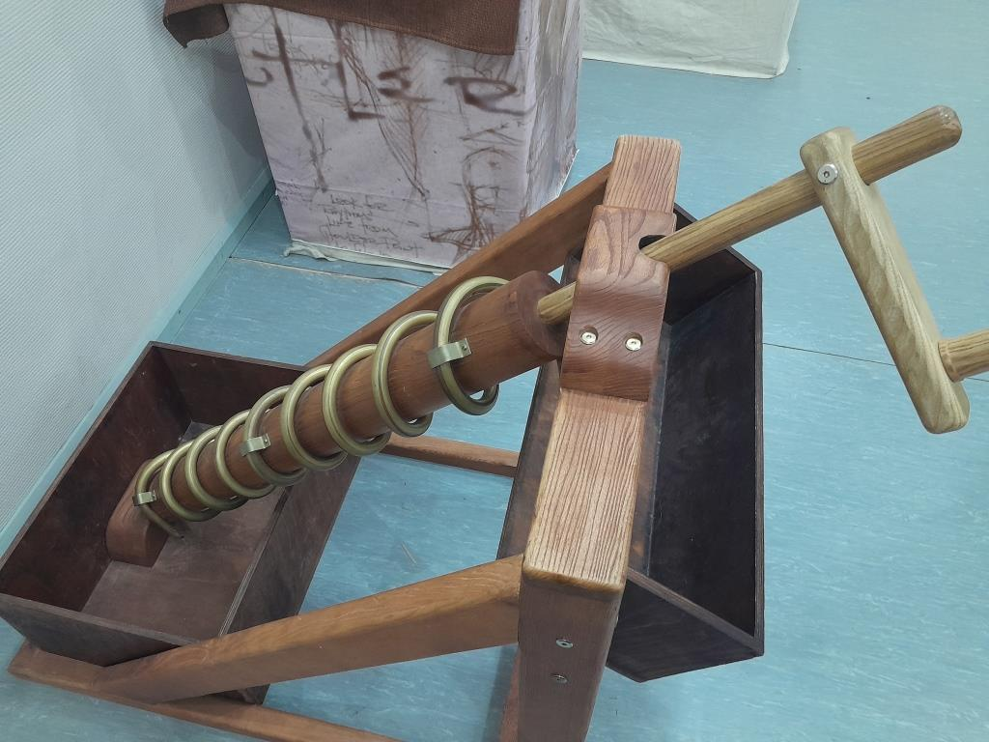
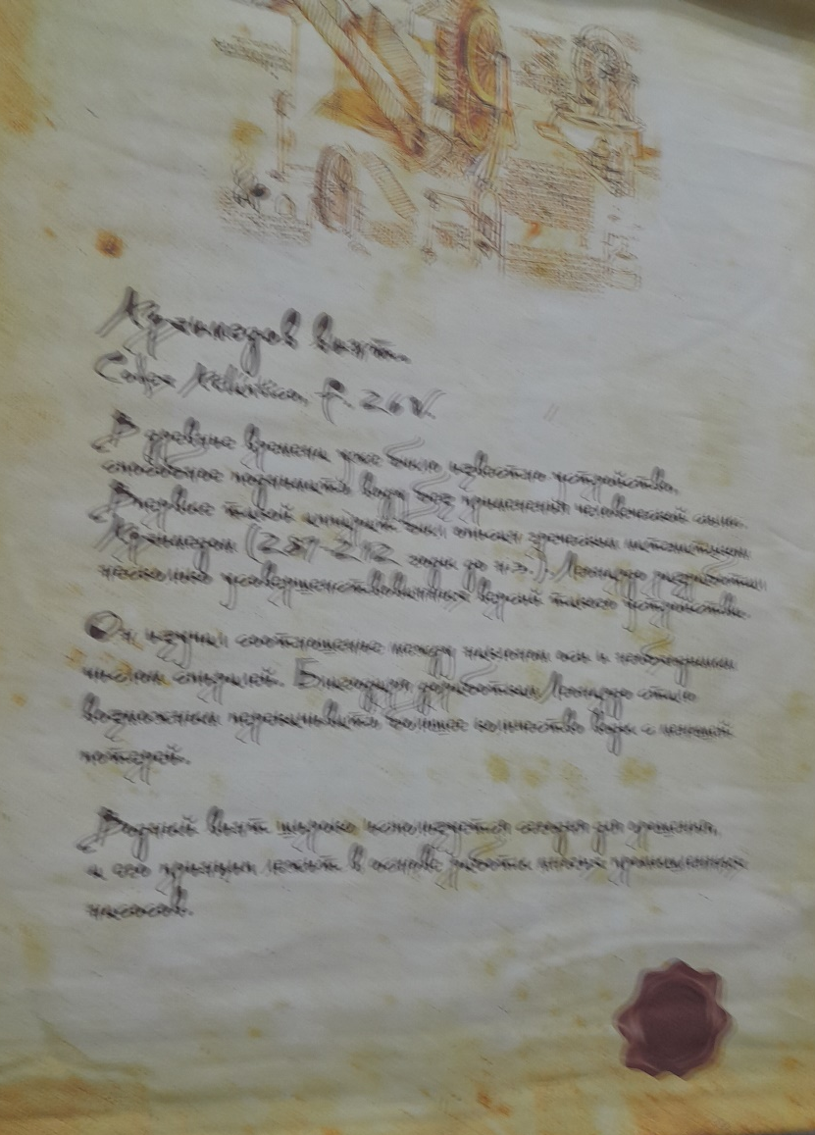
Архимедов винт

Slide 7
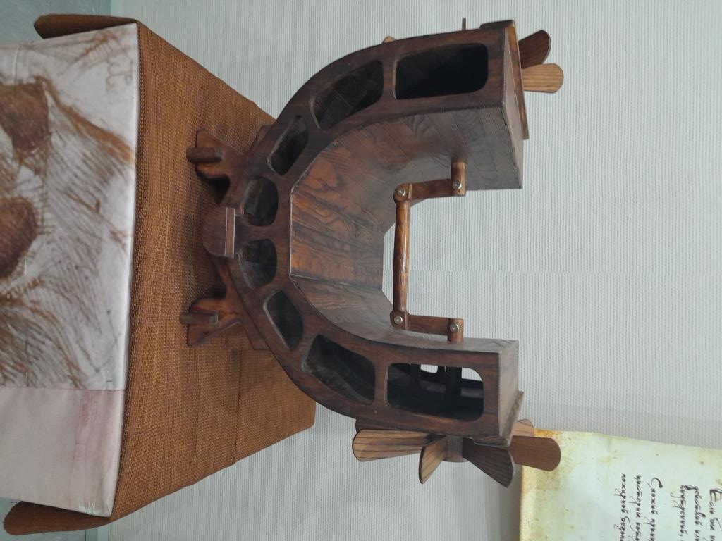
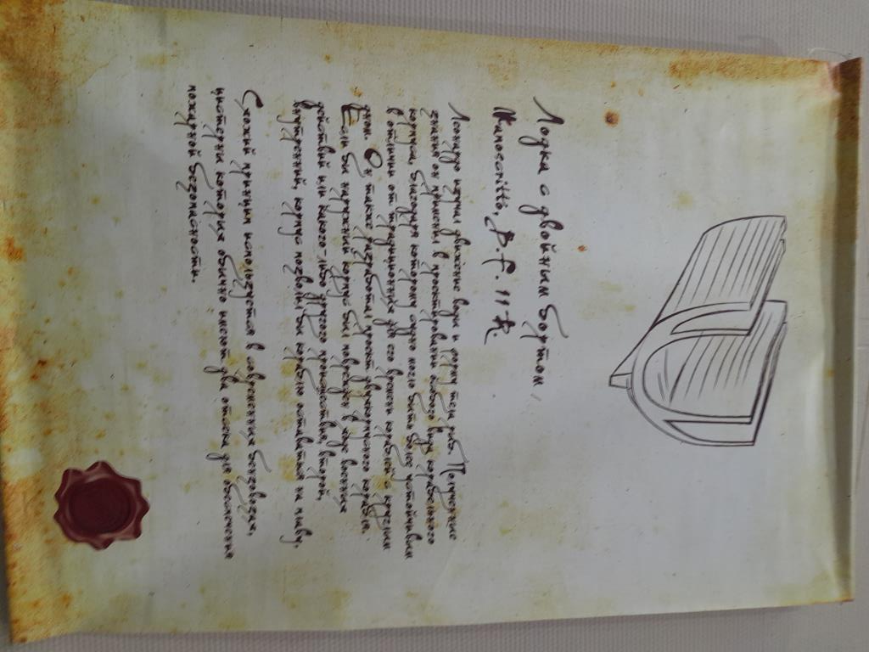
Лодка с двойным бортом

Slide 8
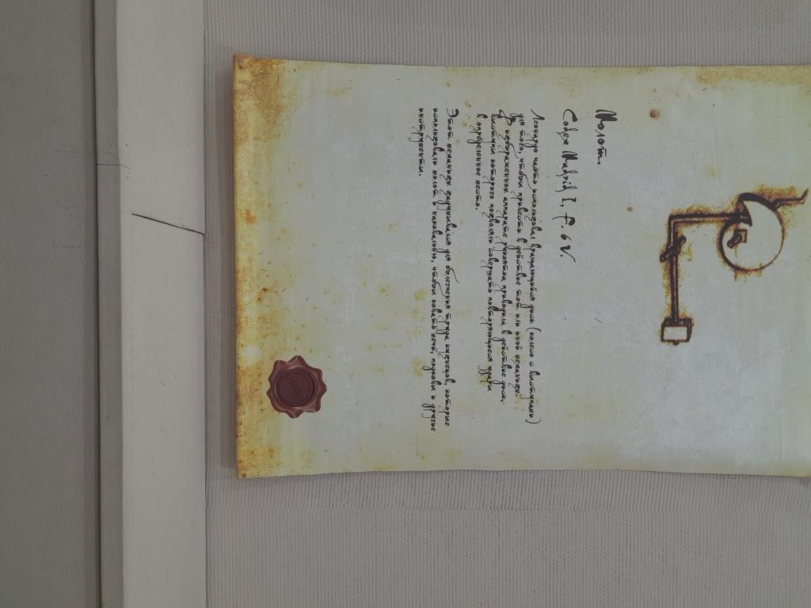
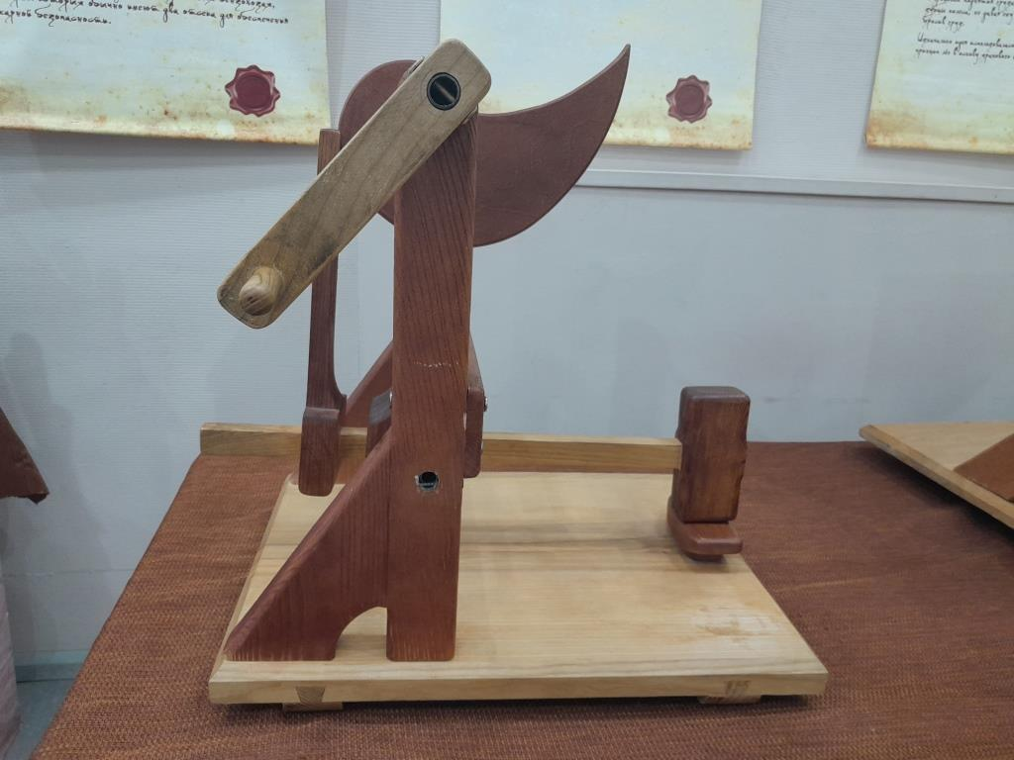
Молот

Slide 9
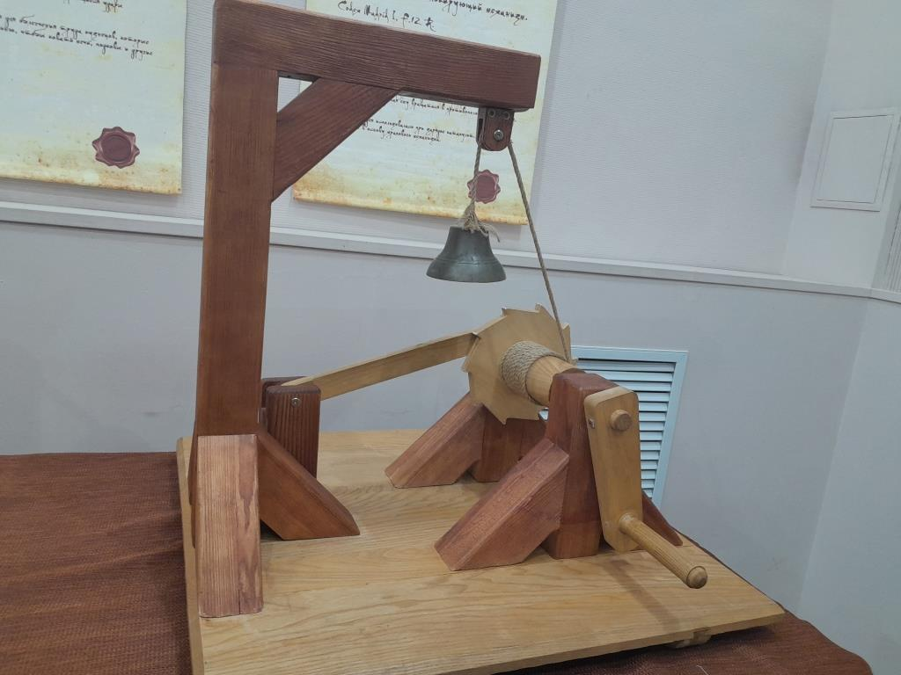
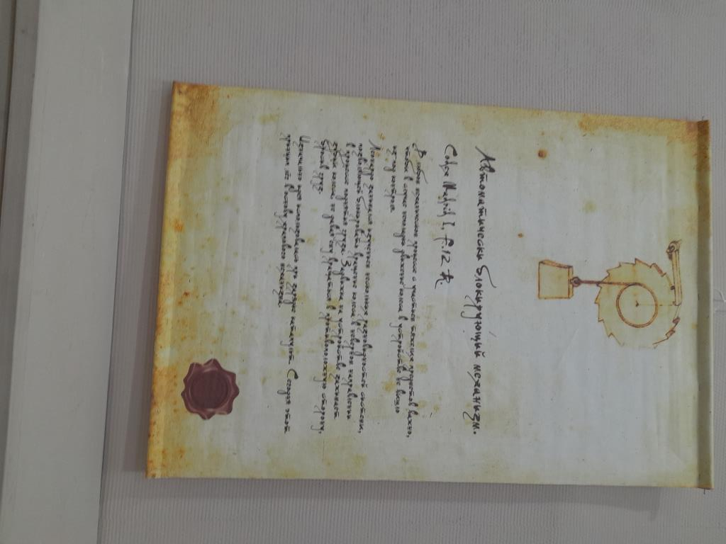
Автоматический блокирующий механизм

Slide 10
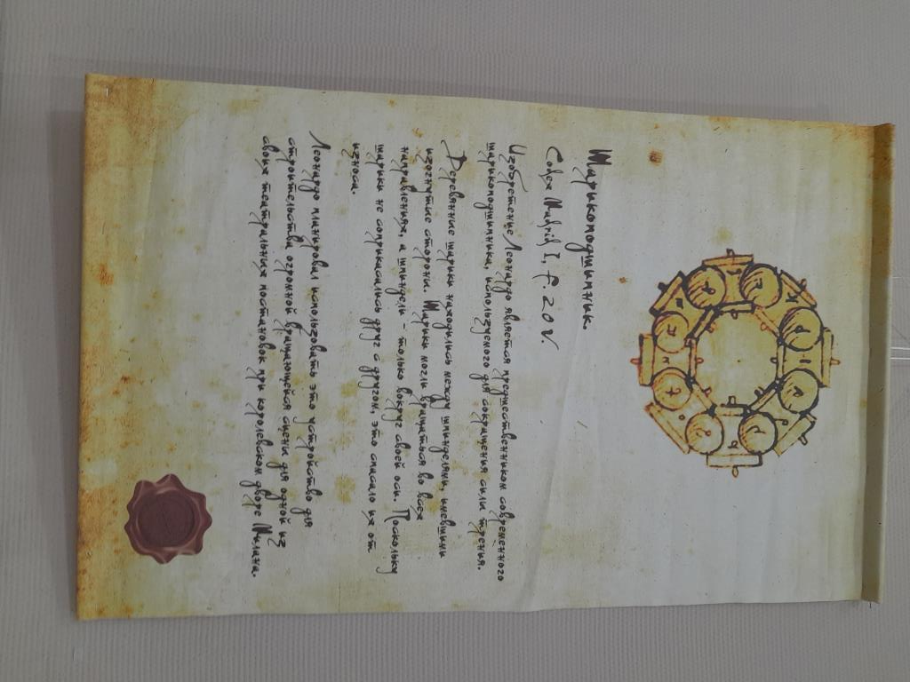
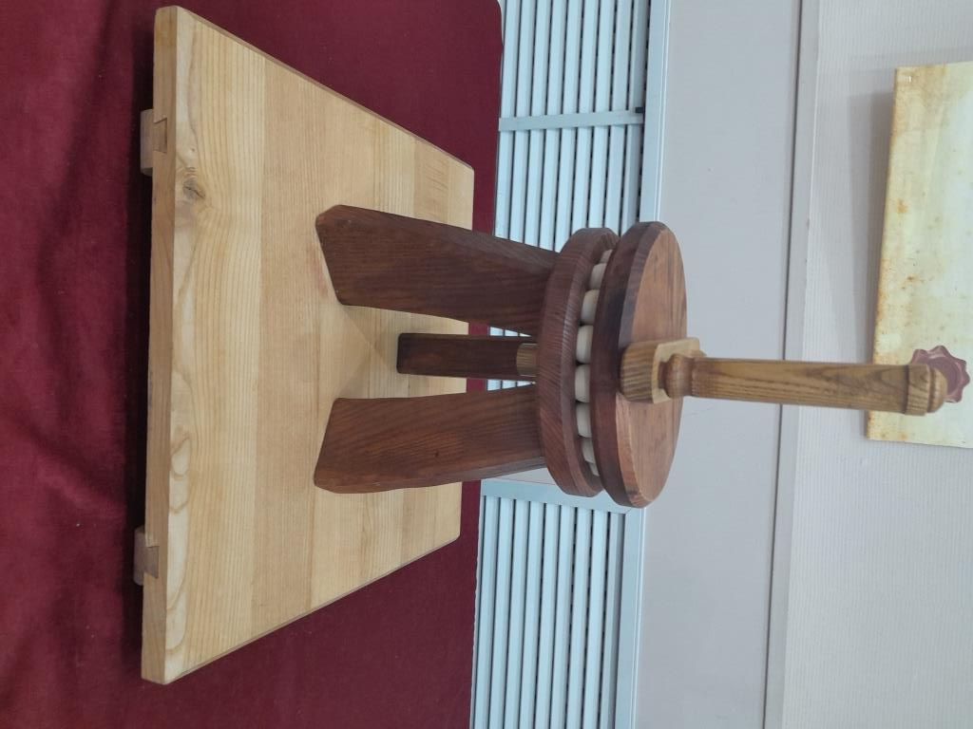
Шарикоподшипник

Slide 11
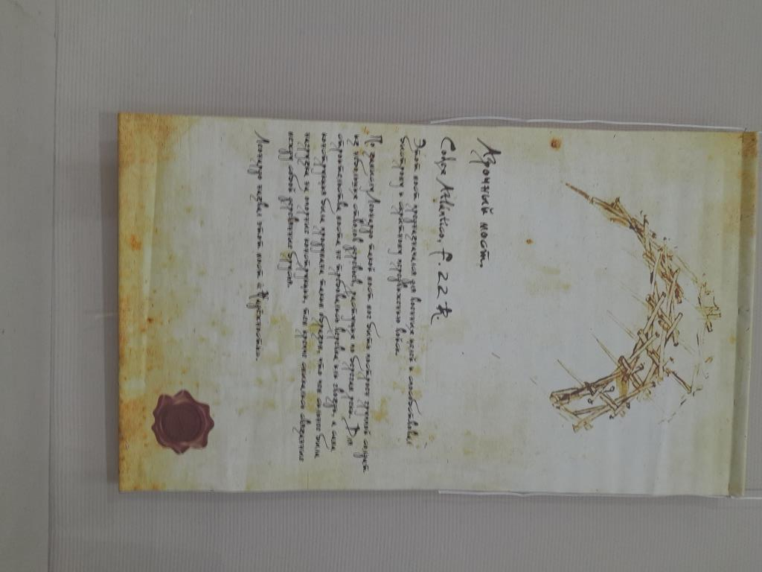
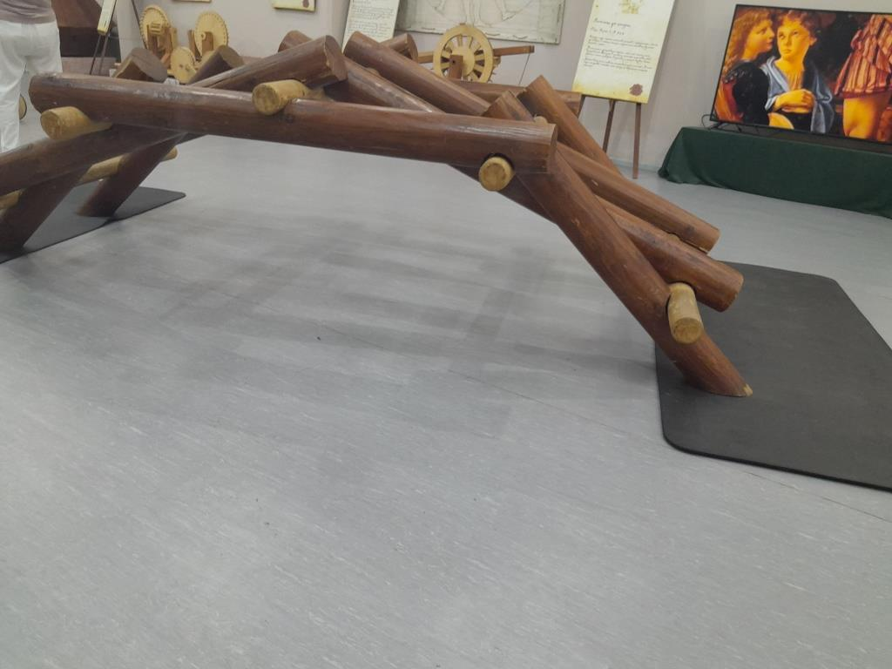
Арочный мост

Slide 12
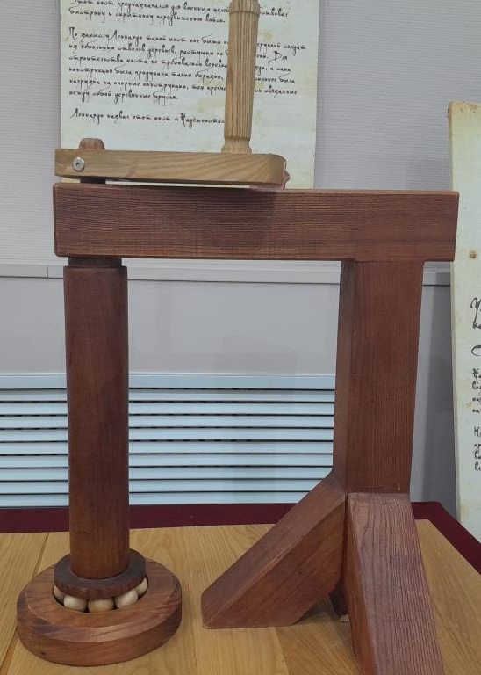
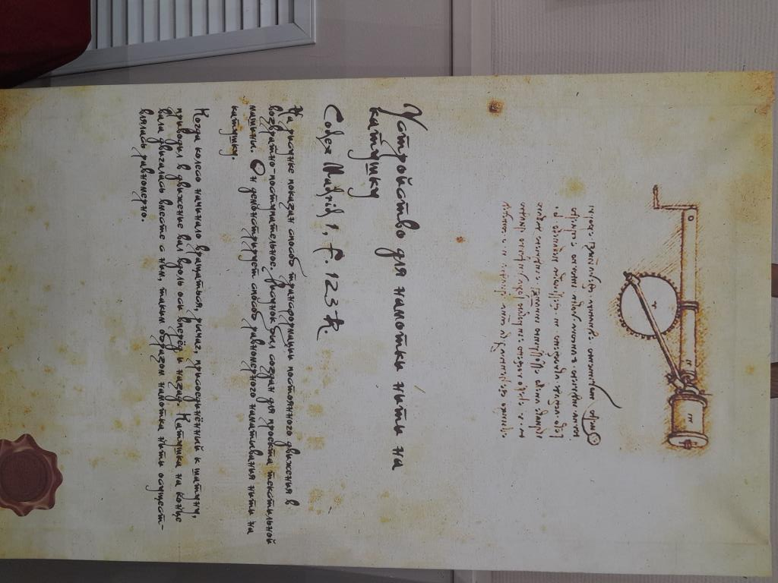
Устройство для намотки нити на катушку

Slide 13
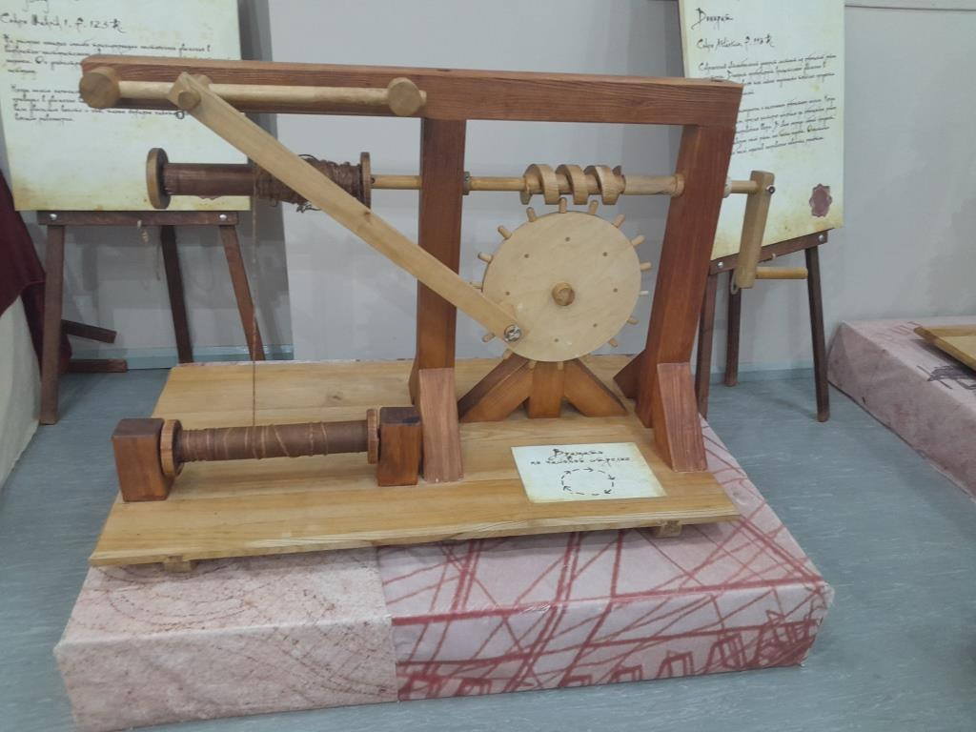

Slide 14
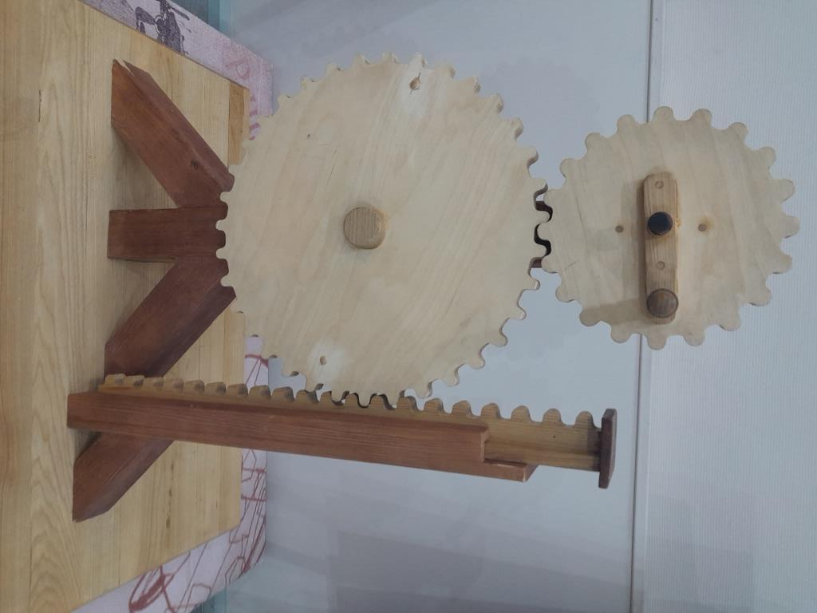
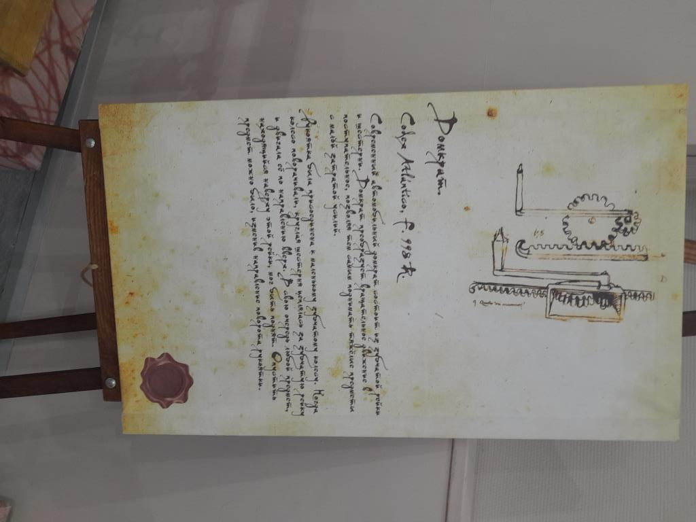
Домкрат

Slide 15
Спасибо за внимание!

